Slide 1
Project 2 A Real-Time Style Transfer System 工作項目分配

Slide 2

簡報組
需求人數: 1人
工作內容:
1. 主持Demo當天報告 + QA回答
2. 統一報告Slides排版整理(含排版、美編、內容調整、江維鈞報告內容章節要求)
3. 開投影片共編
補充: 簡報內容由各組針對自己負責部分去填寫內容
(例如: 負責量化者, 負責填寫量化工作內容or簡述過程)

Slide 3
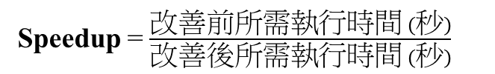
實作組
Speedup = $\frac{改善前所需執行時間 (秒)}{改善後所需執行時間 (秒)}$
需求人數: 4人
工作內容:
PTQ量化 + 量化前後在Xaiver上具體提速(Speedup)多少? (可能在Xaiver上實作)
2. 找Pretrained model (Pytorch為主+至少3個model且有附論文佳,詳細可參考Project2細節說明)並轉換成ONNX model, 整理訓練資料來源及輸入方式(例: Image only? Video only? Both?)
3. 測試3個ONNX model能否順利執行 (例如:場景影像 + 藝術風格圖 = 藝術風格場景圖) (Note: 最終模型選擇優先考量可輸入影片和圖像之模型且有附論文佳)
4. UI介面設計、已量化模型串接、測試UI功能 (可能需要和Xaiver組合作)

Slide 4
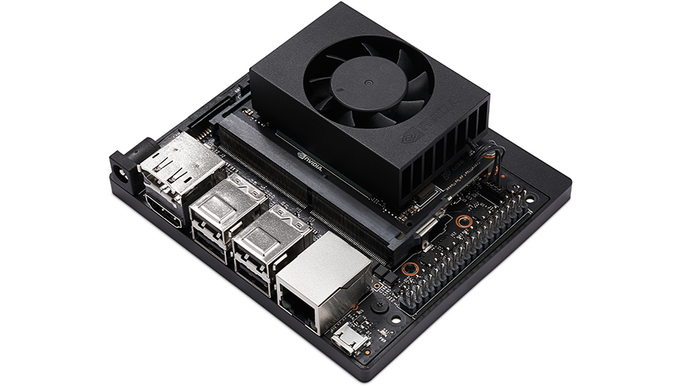
Xaiver組
需求人數: 2人
工作內容:
主要負責於Xaiver部署並偵錯處理
2. 擔任Xaiver主要負責人小助手, 主要負責人需要什麼資料或問題盡可能協助; Demo當天於教室場地測試並確保能在教室所有電視上進行投放

